Slide 1
Costante dielettrica relativa. Linee di forza del campo elettrico
Lez. 25/02/2023 II B INF

Slide 2
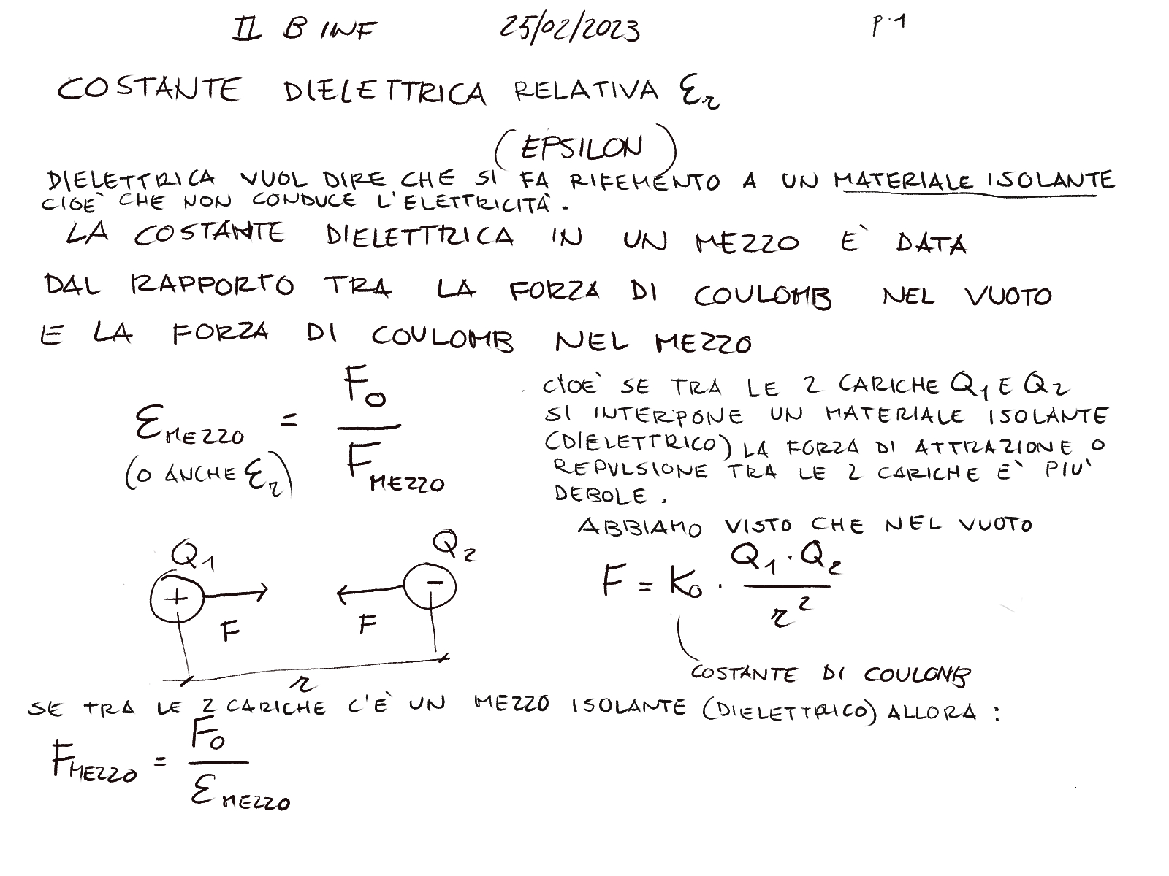

Slide 3
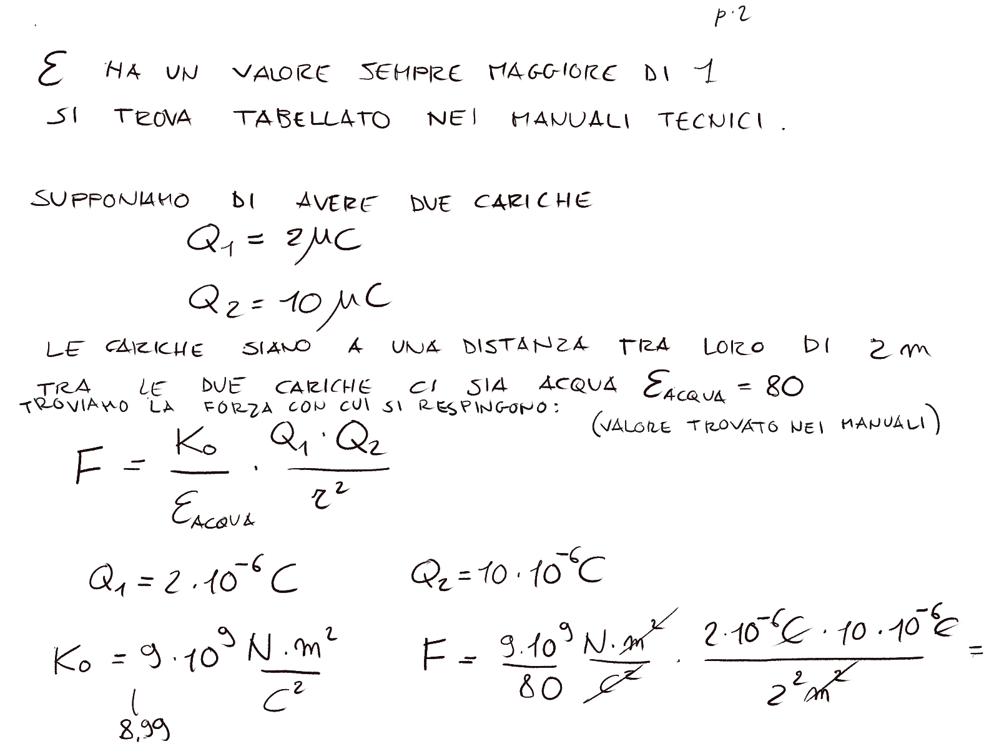

Slide 4
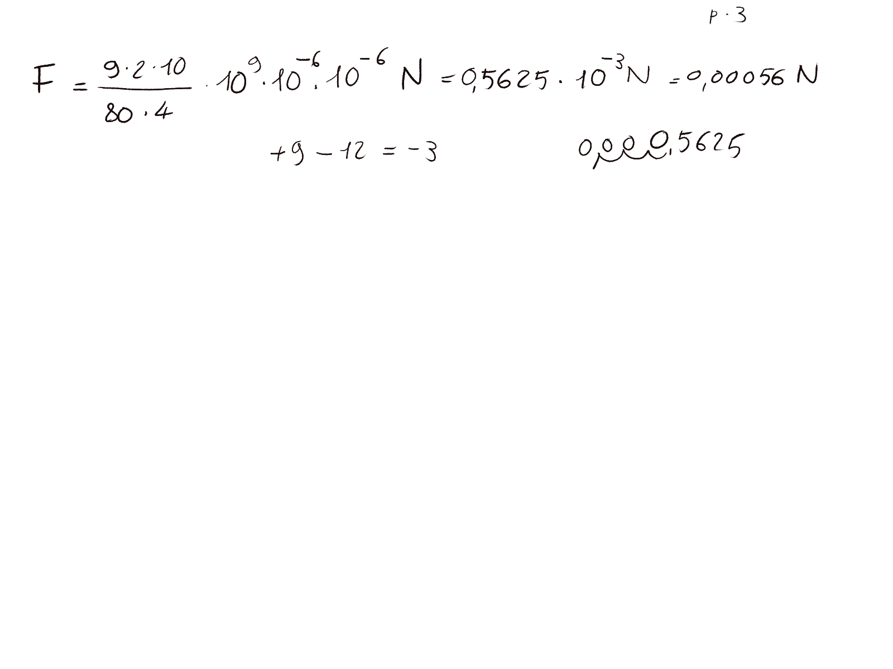

Slide 5
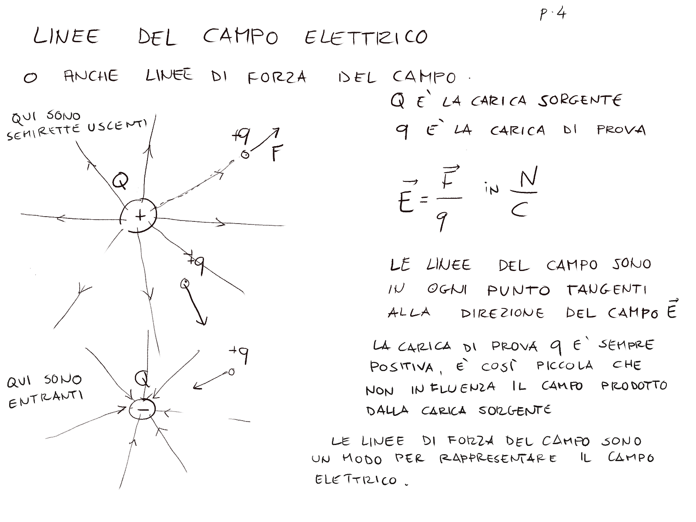

Slide 6
